Slide 1
Переформулировки поисковых запросов в Яндексе
Трофименко Евгений
сЭо-эксперт
info@promosite.ru
http://tools.promosite.ru/

Slide 2
Я: Переформулировки-2004
Были обнаружены осенью 2004 года.
«Переколдовки» в URL сохраненной копии
&reqtext=(реальный::111 & запрос::222)//6
Использовались для:
Расширения запроса другими словами
Усиления влияния отдельных слов
Ограничения расстояний между словами
Установка контрастности слов

Slide 3
Примеры-2004
Расширение запроса другими словами
что такое ААА => ААА !%это::359 &/(-2 4) %означает::16316 &/(-2 4) %аббревиатура::334021 &/(-2 4) %расшифровывается::183623
Усиление влияния отдельных слов
лоренциан => (лоренциан::2063133498 &/(0 0) !!%лоренциан::2063133498)
Ограничение расстояний между словами
новый год => (новый::532 &/(-1 3) год::502)
Установка контрастности слов – двоеточечный вес.
В общем, все как и сейчас. Прожил reqtext до весны 2007.

Slide 4
Переформулировки -2008
Лето 2008 – введены переформулировки запросов:
Теперь поиск Яндекса (версия "Магадан") еще учитывает следующие отношения:
а) некоторые типы переходов из одной части речи в другую ("гамбург" -> "гамбургский");
б) транслитерация ("mazda" -> "мазда");
в) аббревиатуры (МГУ -> Московский государственный университет).
А также существенно ослаблены ограничения расстояний (поиск соседних слов в пределах документа)
Ограничения расстояний можно было подобрать перебором
(+слова +запроса) ~~ (+слова [ОПЕРАТОР] +запроса)
Однако сейчас это «вылечено».
Но зато появились подсказки в XML по опечаткам и варианты исправления исходного запроса.

Slide 5
Опечаточник в XML
Есть несколько типов опечаток: Volapyuk, Undash и др.
При комбинации нескольких вариантов опечаток «случайно» выдавался переформулированный запрос:
(fizi-olog) (поисковая оптимизация)
=>
<reask>
<rule>Undash</rule>
<source-text/>
<text-to-show/>
<text>(fizi::61543020-olog::1234567) ((поисковая::17483 ^ поисковик::65545) &&/(-32768 32768) (оптимизация::32653 ^ оптимизировать::95157 ^ оптимизироваться::4208069))
</text>
</reask>

Slide 6
Выкачка
Генерим экспериментальный массив со всеми словами русского языка (было 5М)
Ищем другие воляпюки (20К)
=>
выкачиваем переформулировки по 1.3М запросов
… нашли и закрыли. ☺

Slide 7
Пример переформулировки: продвижение сайтов
=> становится:
(продвижение::19047
^ ((про::2793-движение::8030))
^ продвигать::40288
^ продвигаться::199208)
&&/(-32768 32768) сайтов::410
Новые части речи, транслит, аббревиатуры
Большие расстояния
«двоеточечные» веса
Оператор ^ (терм не обязан присутствовать, но если есть, это плюс)
Точные фразы и ограничения расстояний
Почему-то возвратные глаголы тоже отдельно

Slide 8
транслитерация слов
ютуб
ютуб::956008 ^ utube::6608646 ^ yutub::27352453
^ ((ю::7853-туб::342977))
hyundai
hyundai::93536 ^ !!хюндай::70910356
^ !!хендай::709103565

Slide 9
ограничения расстояний
10% запросов!
рабочий стол обои
рабочий::4494 &/(-1 1) стол::6379 &&/(-32768 32768) обои::7086
6300 nokia
6300::270856 &/(-3 3) nokia::12493
нормативные документы дополнительного образования
нормативные::20026 &/(-1 1) документы::3472 &&/(-7 7) дополнительного::4085 &&/(-7 7) образования::3396

Slide 10
работа с фрагментами слов
разбиение и склейка
кинопоиск
кинопоиск::192359 ^ kinopoisk::830960
^ ((кино::4292-поиск::775))
билайн
билайн::46541 ^ beeline::224866
^ ((би::45262-лайн::28714))
dsl 200
(dsl::91438 &/(-1 1) 200::4936) | dsl200::709103565

Slide 11
работа с фрагментами слов
Сколько бывает вариантов…
w200i
w200i::4958766
^ (!(w::1737 &/(1 1) 200::5303 &/(1 1) i::199))
^ ((w200::633693 &/(1 1) !i::199))
^ ((!w::1737 &/(1 1) 200i::23636785))
…все варианты разбиений буква-цифра

Slide 12
основное: расширения слов
русская страховая компания
((русская::1225 ^ русско::49342) &/(-1 3) ((страховая::19855 ^ страховка::74092 ^ страховщик::125678 ^ страхование::12393) &&/(-32768 32768) компания::923) ^ ск::55022) ^ !рск::1487444

Slide 13
курьезы переформулировок
вряд ли только машины работают:
партия единая россия
(партия::10385 &&/(-32768 32768) ((единая::10481 &/(-1 3) россия::827) ^ ер::234393) ^ !!едро::2480323) ^ !!педирос::492344160

Slide 14
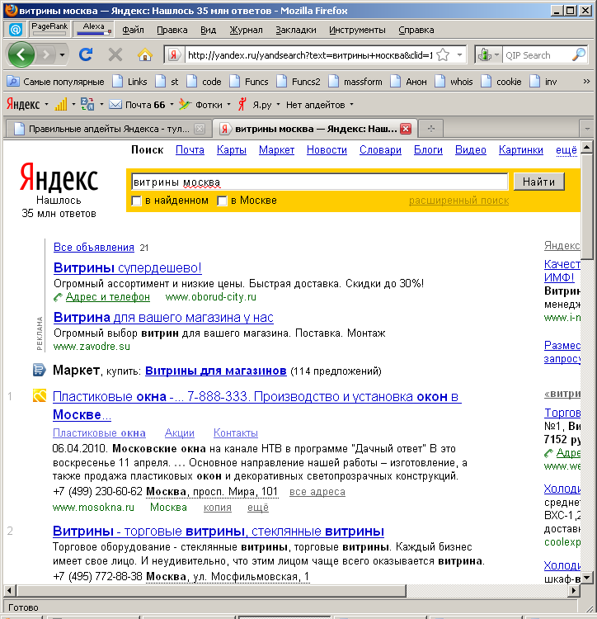
витрина – это ведь окно?
Да… взгляд с той стороны витрины ☺

Slide 15
ФИО – новые зоны и термы
!!! Экстракция сущностей в большом поиске !!!
Для запросов, содержащих имена в виде 2+ слов
вася пупкин
Переформулируется с фрагментом
*** (
fioname[((васяfi::332552 &&/(-32768 32768) !!пупкин::901729))] |
fiinname[((вfi::1574 &&/(-32768 32768) !!пупкин::901729))] |
fiinoinname[((вfi::1574 &&/(-32768 32768) !!пупкин::901729))] |
finame[((васяfi::332552 &&/(-32768 32768) !!пупкин::901729))]
)
Новые операторы (новые зоны?) соответствующие поиску по имени
Новые термы (вfi) – поиск всех имен на букву «В» и сокращений

Slide 16
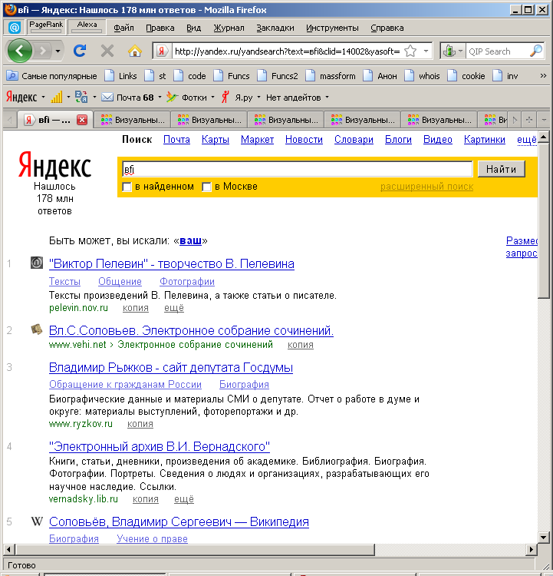
вfi – все имена на букву В
экстракция объектов из текста…

Slide 17
поиск по зоне ФИО?
Не очень нужные операторы
fioname[ ]
fiinname[ ]
fiinoinname[ ]
finame[ ]

Slide 18
А выделение сущностей в большом поиске - это мощные изменения…
И ведь без микроформатов и разметки…

Slide 19
Оператор [^]
Похож на %
Доп.слово не обязательное
Для запроса вида слово1 ^ слово2
Слово1 обязательно находится, ему приоритет
Слово2 не обязано находиться.
окна ^ мебель – окна первые
мебель ^ окна – мебель первая
domain:root ^ мебель ^ окна –окна выше!

Slide 20
А для [%]
Не совсем похоже:
Для запроса вида слово1 % слово2
Слово1 обязательно находится
Слово1 и Слово2, похоже, равноправны в смысле ранжирования
окна %мебель – (окна+мебель) первые
мебель %окна – (окна+мебель) первые
domain:root %мебель %окна - (окна+мебель)
И выдачи похожие.

Slide 21

Контрастности (веса) слов
::вес – это НЕ IDF (классический)
IDF (inverse document frequency — обратная частота документа)
А как выглядят набор ::весов –дискретный набор, являются целочисленными дробями от максимального веса.
По куску коллекции ---
Догадываемся - ::вес=D/Di
Это отношение числа документов.
Чтобы получить IDF, берем логарифм:
=> IDF=log(::вес)
::вес | слов | отличие, раз
984688320 | 2080 | 1
492344160 | 302 | 2
328229440 | 206 | 3
246172080 | 197 | 4
196937664 | 148 | 5

Slide 22
::веса -не документные?
А от словоформ? Не IDF, а ICF?

Slide 23
::веса по разным коллекциям
веса разные по RU, EN, UK коллекциям
Слово fizi присутствовало во всех запросах.
Оно имело разные веса в разных запросах!
Есть три коллекции документов, по каждой считается свой вес.
Русская (запрос с русскими словами)
Англоязычная (запрос весь из цифр и английских букв)
Украинская (пример: музика скачати безкоштовно)
Одно и то же слово может обладать разной контрастностью для разных баз. Разное число документов, разная популярность слов.

Slide 24
Итого польза:
Раньше мы знали про переформулировки, но теперь очевидно, что переформулировка производится на уровне исходного запроса
Поэтому «дополнительные» слова обязаны давать вклад в релевантность, это не просто подсветка.
Новые операторы (^, fio* и другие)
Использование доп. слов при оптимизации и в ссылках
Знания об ограничении расстояний в переколдовке – необходимы!
Веса слов тоже полезны
это частично внедрено в сервис http://tools.promosite.ru/

Slide 25
ВСЁ.
Переформулировки поисковых запросов в Яндексе
Трофименко Евгений
сЭо-эксперт
info@promosite.ru
http://tools.promosite.ru/

